Slide 1

信号检测与估计
第五章：信号的统计估计理论
最大似然估计、估计量的性质

Slide 2
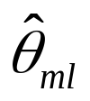
5.3 最大似然估计
最大似然估计(maximum likelihood estimation)适用于未知非随机参量的估计，是获得适用估计的最通用的方法。
最大似然估计定义为使似然函数最大的θ 值作为估计量，估计量简记为 。

Slide 3
5.3 最大似然估计
对于未知非随机参量θ ，观测矢量x的概率密度函数p(x|θ)称为似然函数。
最大似然估计的基本原理是对于某个选定的θ，考虑x落在一个小区域内的概率p(x|θ)dx，取p(x|θ)dx最大的那个对应的θ作为估计量

Slide 4
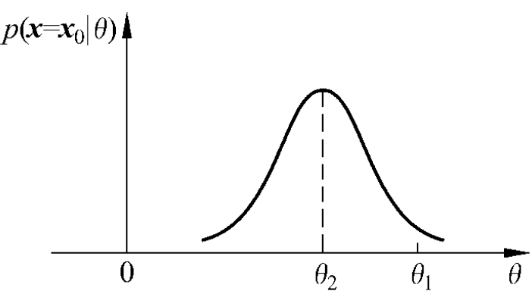
5.3 最大似然估计
Ex：似然函数是在给定x = x₀后得到的，于是可画出它与被估计量θ 之间的关系曲线。对于每一个θ 的p(x|θ) ，表示在给定θ下，x落在以x₀为中心dx范围的概率。
θ = θ₁是不合理，此时x = x₀的概率非常小；
θ = θ₂时，x = x₀的概率最大， θ = θ₂为真值的可能性最大。

Slide 5
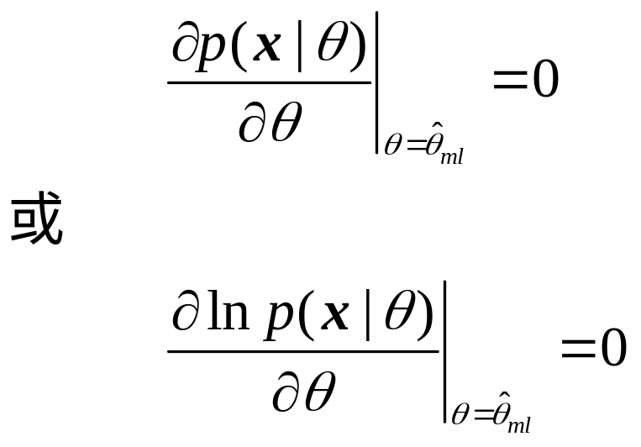
5.3 最大似然估计
根据最大似然估计原理，如果已知似然函数p(x|θ)，那么最大似然估计方程
解的，该方程称为最大似然方程。

Slide 6
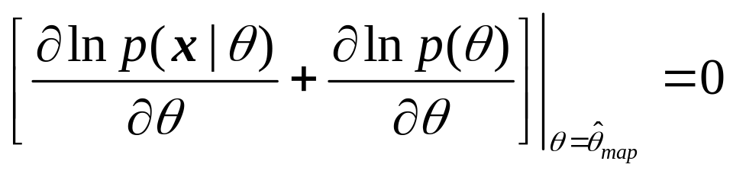
最大似然估计也适用于概率密度函数未知的随机参量θ 的估计，这时可假设θ 服从均匀分布。
最大后验估计方程
θ为均匀分布，p(θ)为常数
最大后验估计转化为最大似然估计
由于最大似然估计没有或不能利用被估计量的先验知识，其性能一般比贝叶斯估计差。
当θ 是未知量时，或是未知先验概率的随机参量时，或计算后验概率p(θ |x)比计算似然函数p(x |θ )更困难，最大似然估计也是一种优良、实用的估计方法。

Slide 7



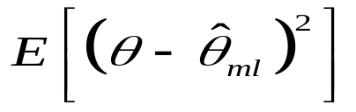

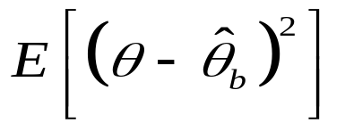
5.3 最大似然估计
例 5.3.1：研究在加性噪声中单参量θ的估计问题。观测方程为
n_{k}是均值为零，方差为 的独立同分布高斯随机噪声；被估计量 θ 是未知非随机参量。求 θ 的最大似然估计量 ，与均方误差 ，并与贝叶斯估计量 与均方误差 进行比较。
例 5.2.1中θ为随机参量，采用贝叶斯估计

Slide 8
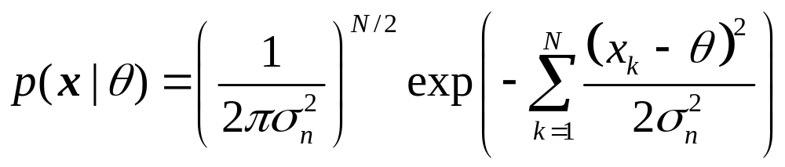
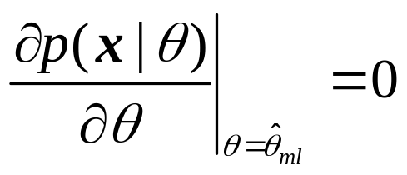
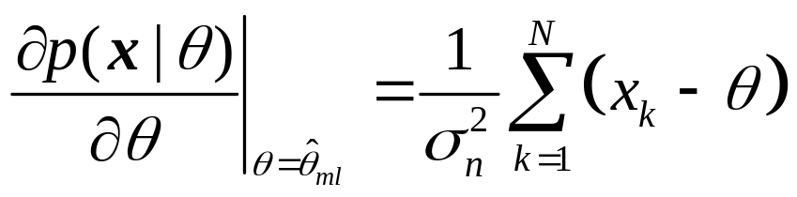
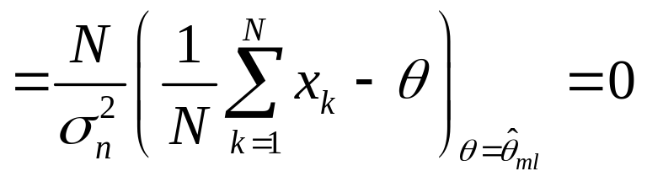
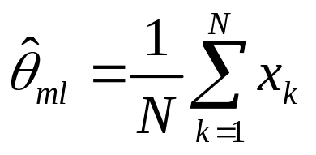
解：似然函数为
利用最大似然方程

Slide 9
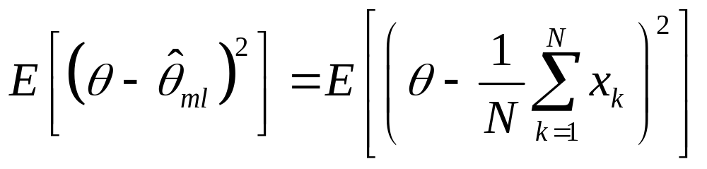
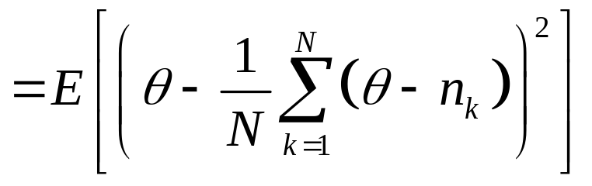
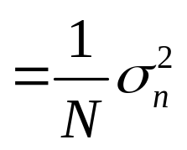
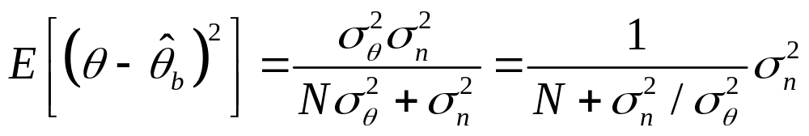
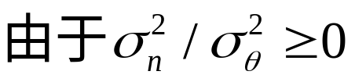
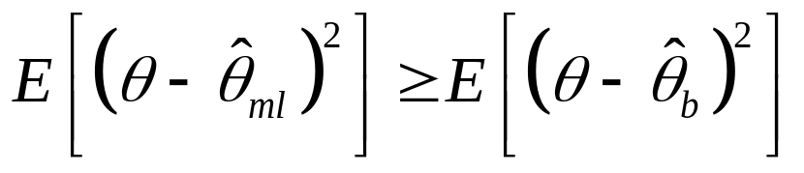
估计量 的均方误差为
利用θ先验概率的贝叶斯估计量的均方误差为（例5.2.1求得）

Slide 10



由于贝叶斯估计时利用了被估计量的先验知识，理应获得更好的结果，当N的取值足够大时，均方误差近似相等。
例5.3.2：考虑n ～N(0, )中接收信号s，不限制s的分布，观测方程为
求s的最大似然估计

Slide 11
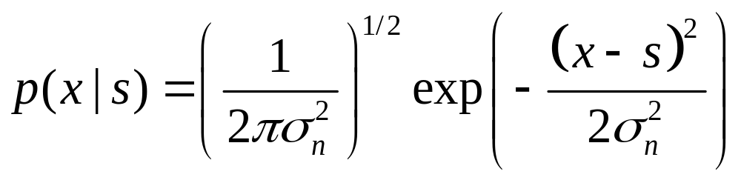
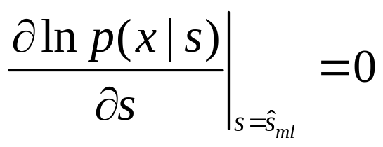
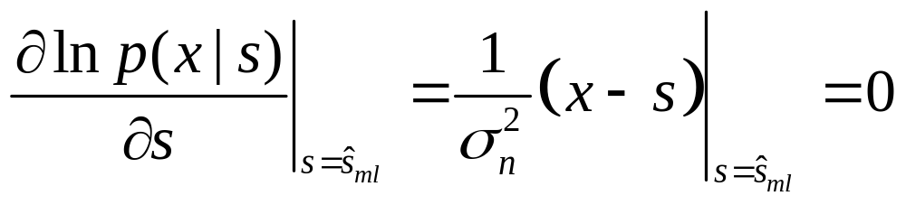

解：似然函数为
利用最大似然方程
与例5.2.2对比，限定s在取值范围内是均匀分布属于非线性估计，而最大似然估计为线性估计。

Slide 12

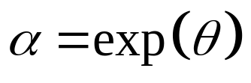

5.3.3 最大似然估计的不变性
在实际应用中，希望求被估计量θ的函数α = g(θ)在最大似然估计
如：直流信号A的观察方程为x_{k} = A + n_{k}，需要估计的量为功率电平A²。需要利用最大似然估计的不变性来进行求解。
例5.3.3：如果参量θ的观测方程为
n_{k}是均值为零，方差为 的独立同分布高斯随机噪声；被估计量 θ 是未知非随机参量。求 函数 的最大似然估计量 。

Slide 13
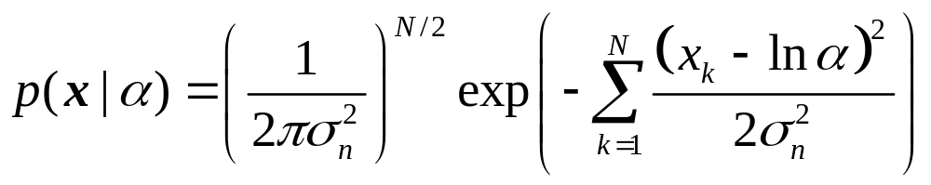


5.3.3 最大似然估计的不变性
解：根据观测方程与假设条件，似然函数为
该函数中含有θ，因为在函数α=exp(θ)中， α是θ的一对一变换，可将似然函数变换为
p(x|α)相当于是以下观测方差的似然函数

Slide 14
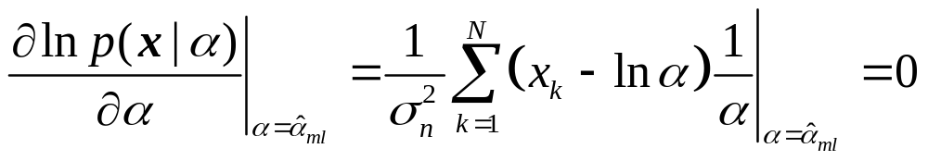
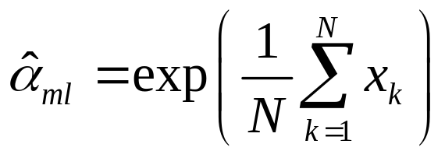
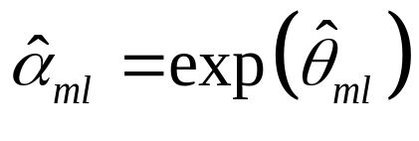

利用最大似然方程，有
由于
在α是θ的一对一变换条件下，用原始参量的最大似然估计量 替代变换关系中的参量 θ，可求出变换后参量α的最大似然估计量 ，该性质称为最大似然估计的不变性。

Slide 15
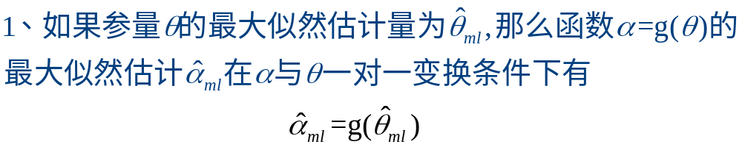
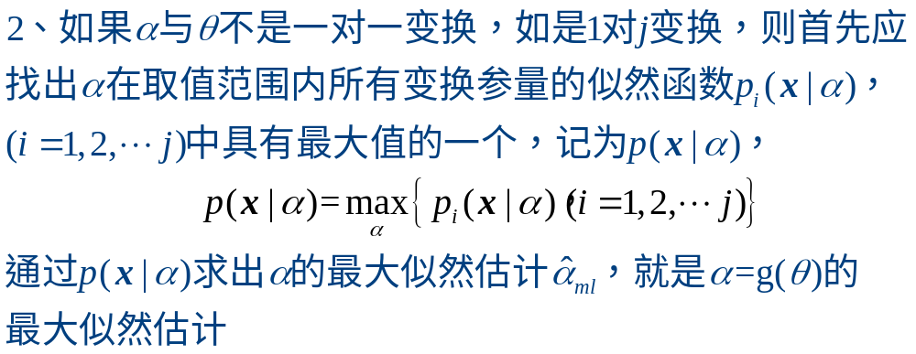
最大似然估计的不变性归纳

Slide 16
5.4 估计量的性质
按照某种准则获得估计量后，需要对估计量的质量进行评价，这就需要研究估计量的主要性质。估计量是观测量的函数，二者均为随机变量，应用统计的方法分析和评价各种估计量的质量。
主要研究估计量的性质、均方误差的下限。
估计量的主要性质包括：无偏性、有效性、一致性、充分性。

Slide 17



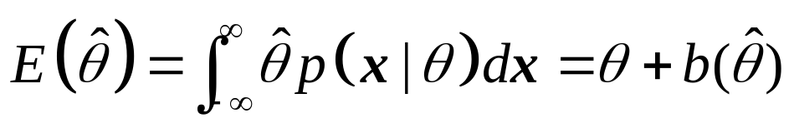




5.4 估计量的性质
1、估计量的无偏性
（1）非随机参量
对于非随机参量 的估计量 ，其均值可表示为
估计量的均值是以参量θ为条件的，b(θ) 称为估计量的偏。
当 时， ，估计量的均值等于被估计量θ的真值，称 为条件无偏估计量； 时，称 为有偏估计量。

Slide 18

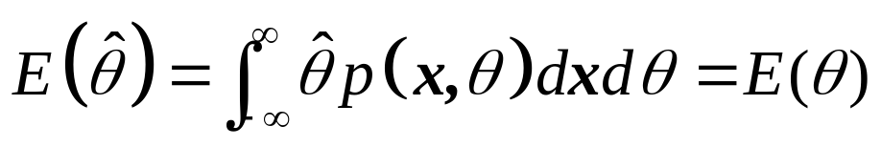

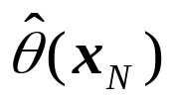
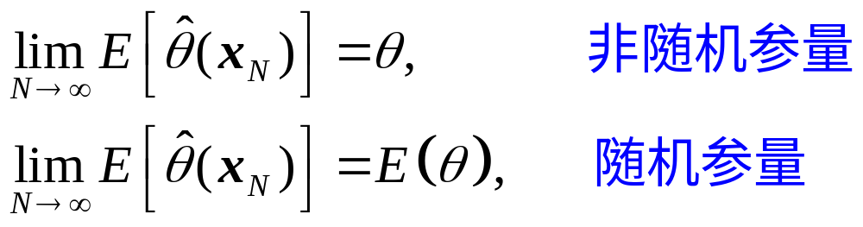
（2）随机参量
对于随机参量θ ，如果估计量 的均值等于被估计量θ 的均值。即
则 是无偏估计量，否则为有偏的，其偏等于两均值之差。
（3）渐进无偏估计
如果根据有限N次观测x_{k}(k = 1, 2, …, N) 构造的估计量记为 ，且
是有偏的，但满足：
则 是渐进无偏估计量。

Slide 19



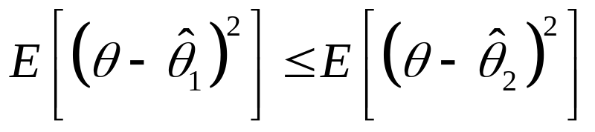
5.4 估计量的性质
2、估计量的有效性
讨论估计量的有效性的前提是估计量是无偏的。
对于被估计量θ的任意无偏估计量 和 ，若估计的均方误差
则称估计量 比 有效。

Slide 20

5.4 估计量的性质
2、估计量的有效性
如果θ的无偏估计量 的均方误差小于其它任意无偏估计的均方误差，则称该估计量为最小均方误差无偏估计量
直接判断一个无偏估计量的均方误差是否达到最小通常比较困难，因此需要研究无偏估计量的均方误差的下界及取下界的条件(克拉美-罗下界： CRLB)
有效性的的定义：θ的任意无偏估计量 ，如果其均方误差达到克拉美-罗界，则称该无偏估计量为有效估计量

Slide 21

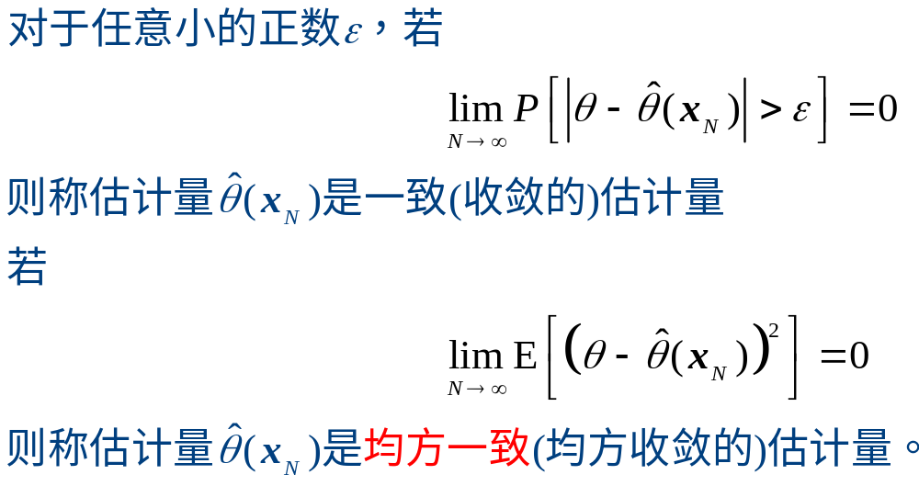
5.4 估计量的性质
3、估计量的一致性

Slide 22
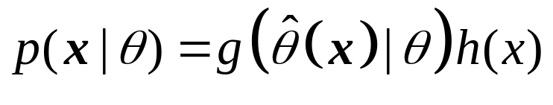

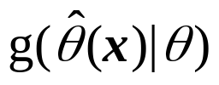
5.4 估计量的性质
4、估计量的充分性
若似然函数p(x|θ)能够分解表示为
则称 为充分统计量
其中， 是通过 才与x有关的函数，并且以θ为参量，h(x)只是x的函数
解释：p(x|θ)，体现了在观测量x中含有被估计量θ的信息；分解式表示估计量 已全部利用了观测量x中关于θ的信息，函数h(x)与θ无关，也就是说没有别的估计量能够提供比其充分统计量更多关于θ的信息

Slide 23

5.4.2 克拉美-罗不等式和克拉美-罗界
研究的问题:
克拉美-罗不等式和克拉美-罗界；
无偏估计量的均方误差取克拉美-罗界的条件；
具体应用

Slide 24

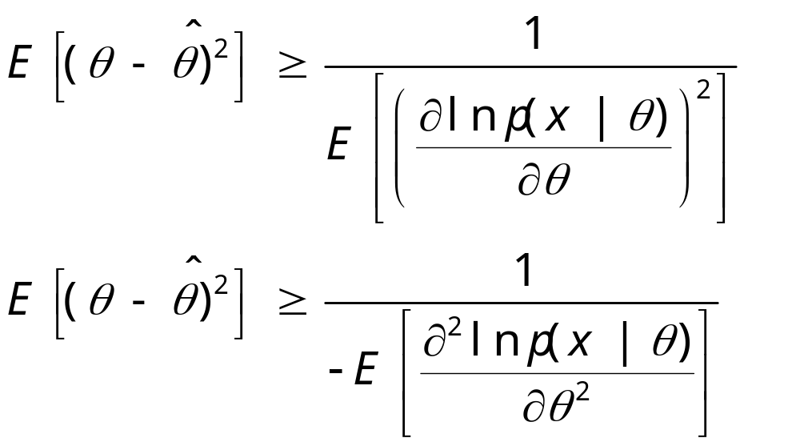
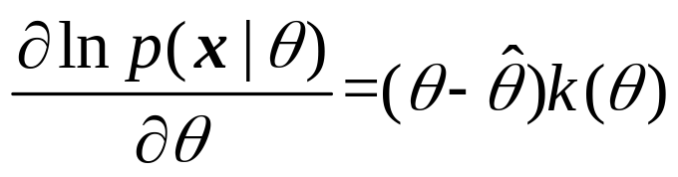
非随机参量情况
1、非随机参量情况下的克拉美-罗不等式
设 是非随机参量θ的任意无偏估计量，则有
当且仅当对所有x和θ都满足
时，不等式取等号成立，其中k(θ)可以是θ的函数，但不能是x的函数，也可以是任意非零常数k

Slide 25
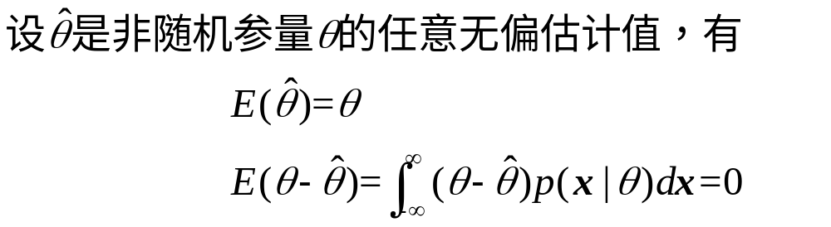
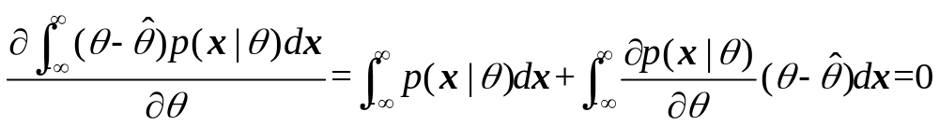
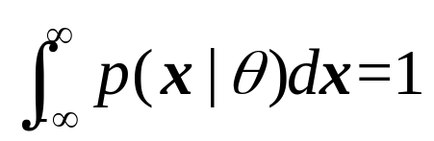
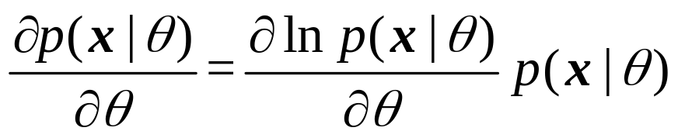
非随机参量情况
2、非随机参量情况下的克拉美-罗不等式推导
将上式对θ求偏导

Slide 26
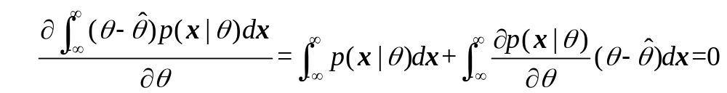
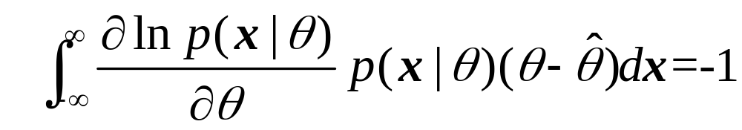
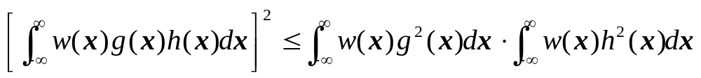

非随机参量情况
根据柯西-施瓦兹不等式：
其中，g(x)和h(x)是满足积分存在的任意函数，而对所有的x，都有w(x)≥0.当且仅当某个非零常数k，对所有x满足
柯西-施瓦兹不等式等号成立

Slide 27
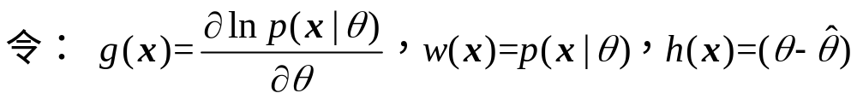
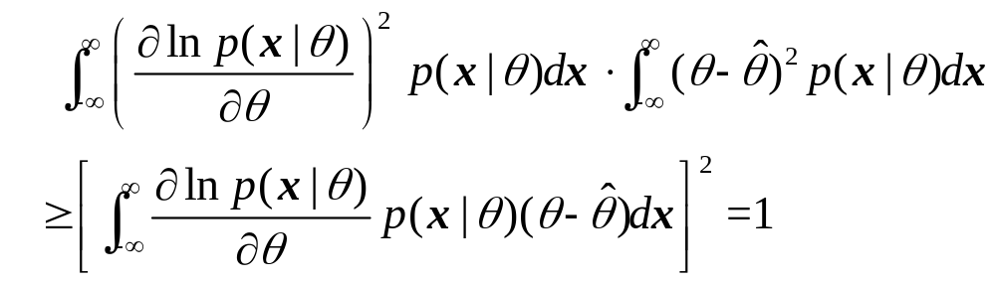
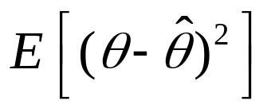
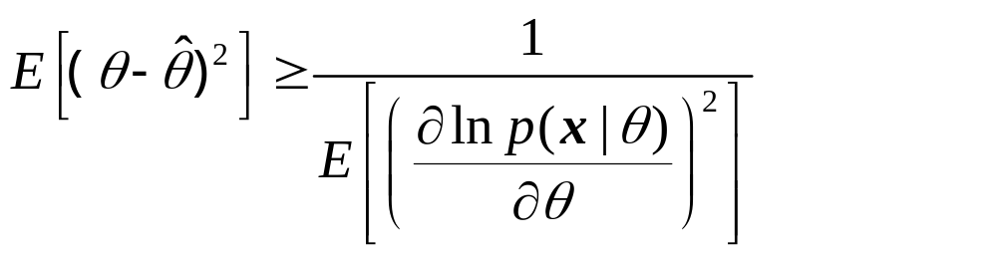
非随机参量情况
第一种形式的克拉美-罗不等式成立

Slide 28
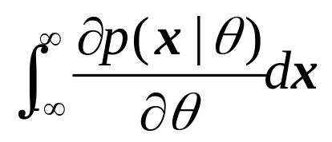
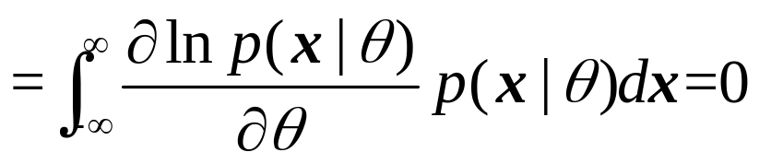



非随机参量情况
将上式对θ 求偏导
再将上式对θ 求偏导

Slide 29




非随机参量情况

Slide 30





非随机参量情况
克拉美-罗不等式取等号成立。其中k(θ)是θ的函数，但不能是x的函数，也可以是任意非零常数k。

Slide 31



非随机参量情况
3、含义和用途
（1）含义：
当满足
其均方误差 取克拉美-罗界，估计量是有效的；否则估计量无效。

Slide 32
非随机参量情况
（2）用途：
根据克拉美-罗不等式取等号条件是否成立，判断无偏估计量是否有效；
当 是无偏有效的估计量时，其均方误差 可由计算克拉美-罗界求得
4、推论
若非随机参量θ的任意无偏估计量 是无偏有效的，则该无偏有效估计量 一定是θ的最大似然估计量，并由最大似然方程解得。

Slide 33




非随机参量情况
证明：因为 是无偏有效，所以有
成立。令上式左端的 ，恰为最大似然方程的左端，一定等于零，即
其右端也令 ，则有
由于k(θ)是非零函数或非零常数，所以有

Slide 34


随机参量情况
1、随机参量情况下的克拉美-罗不等式
当且仅当对所有x和θ都满足
时，不等式取等号成立。其中，k是任意非零常数

Slide 35



随机参量情况
2、随机参量情况下的克拉美-罗不等式推导
估计量 是观测量x的函数，而被估计量θ是随机参量，估计误差的均值为
p(x,θ)是x和θ的联合概率密度函数，将上式对θ求偏导

Slide 36





随机参量情况
根据柯西-施瓦兹不等式：

Slide 37




随机参量情况
将上式对θ求偏导
将上式对θ再次求偏导

Slide 38


随机参量情况
由柯西-施瓦兹不等式取等号条件可以推导出随机参量条件下克拉美-罗不等式取等条件
其中，k是任意非零常数

Slide 39




随机参量情况
3、更为方便的应用形式
随机参量情况下的克拉美-罗不等式和取等号的条件式可以表示为更为方便的应用形式：

Slide 40




随机参量情况
4、含义和用途
（1）含义：
随机参量 的任意无偏估计量 的均方误差 恒不小于由 和 的二维联合概率密度 的统计特性所决定的数，即克拉美-罗界；当无偏估计量 满足取等条件时，其均方误差取克
拉美-罗界，估计量是有效的，否则是无效的。
（2）用途：
根据克拉美-罗不等式取等条件是否成立，判断无偏估计量是否有效；若 是无偏有效的估计量，则其均方误差可由计算克拉美-罗界求得。

Slide 41





随机参量情况
5、推论
若随机参量 的任意无偏估计量 也是有效的；则该 一定是
的最大后验估计，并由最大后验方程解得。
证明：
成立。令上式左端的 ，恰为最大后验方程的左端，一定等于零，即
其右端也令 ，则有
由于k是非零常数，所以有

Slide 42





CRLB 性质
非负性
对独立观测具有可加性
独立同分布变量

Slide 43



例 5.4.1：同例5.3.1，观测方程：
似然函数为
最大似然估计量为

Slide 44



1) 无偏性
所以， 是无偏估计量。
2) 有效性
所以， 是有效估计量。其均方误差取克拉美-罗界，为

Slide 45


3) 一致性
是一致估计量。又：
是均方一致估计量。

Slide 46






4) 充分性

Slide 47


上式中，
正好是 的概率密度函数，这样由
是充分估计量。

Slide 48




例 5.4.2：考虑例5.2.1随机参量的贝叶斯估计量的主要性质及克拉美-罗界
观测方程：
似然函数为
的概率密度函数为
贝叶斯估计量为

Slide 49







1) 无偏性
所以， 是无偏估计量。
2) 有效性
所以， 是有效估计量。

Slide 50

的均方误差取克拉美-罗界，为
因为是无偏有效估计量，所以其均方误差取克拉美-罗界，与5.2.1的结果一致。

Slide 51


3) 一致性
同理，
所以， 是一致估计量和均方一致的估计量。

Slide 52



以上两个例子的结论：
从例5.4.1中可以看出，如果非随机参量 的最大似然估计量 是无偏有效的，则估计的均方误差为
从例5.4.2中可以看出，如果随机参量 的贝叶斯估计量 是无偏有效的，则估计的均方误差为
下面我们具体分析以上两种关系是否具备普遍性。

Slide 53




5.4.3 无偏有效估计量的均方误差
1、非随机参量的情况
如果非随机参量 的任意无偏估计量 也是有效的，则其均方误差为：
其中， 是非随机参量情况下克拉美-罗不等式取等号成立的条
件式中的 。

Slide 54





5.4.3 无偏有效估计量的均方误差
证明：
是非随机参量 的任意无偏有效估计量
等式两边对 求导，并取均值
利用 的非随机性和 的无偏性

Slide 55

5.4.3 无偏有效估计量的均方误差
2、随机参量的情况
如果随机参量 的任意无偏估计量 也是有效的，则其均方误差为：
其中，k是随机参量情况下克拉美-罗不等式取等号成立的条件式中的k。

Slide 56




5.4.3 无偏有效估计量的均方误差
证明：
是随机参量 的任意无偏有效估计量
等式两边对 求导，并取均值
的均方误差为：

Slide 57






5.4.4 非随机参量函数估计的克拉美-罗界
设未知非随机变量 的函数 ，其估计量 是 的任意无偏估计量，即
则估计的均方误差为

Slide 58









5.4.4 非随机参量函数估计的克拉美-罗界
当且仅当所有的 和 都满足
克拉美-罗不等式取等号成立。其中， 可以是 的函数，但不能是 的函数，也可以是任意非零常数 。
因为 是 的任意无偏估计量，所以有：

Slide 59

例 5.4.3：设线性观测方程为

Slide 60




解：x独立同分布，似然函数为
由最大似然方程 得最大似然估计量
且估计量无偏有效，估计的均方差为

Slide 61



根据最大似然估计的不变性，α = bθ 的最大似然估计量为
检验 的无偏性和有效性
为无偏估计

Slide 62







其中 与x无关，所以 为有效估计量
方差可以通过克拉美-罗界来求解

Slide 63

例 5.4.4：设线性观测方程为

Slide 64
解：x独立同分布，似然函数为
由最大似然方程 得最大似然估计量
且估计量无偏有效，估计的均方差为

Slide 65







估计量 服从高斯分布，概率密度函数为
根据最大似然估计的不变性， 的最大似然估计量为
考查估计量的无偏有效
有偏估计

Slide 66
关于估计量性质的说明：估计量的性质主要是无偏性、有效性。
A 有效估计量一定是建立在无偏基础上的。所以，我们首先应 检验估计量是否无偏。
B 只有无偏估计量，才能进一步检验其有效性。只有无偏、有效估计量，其均方误差才能通过克拉美-罗界求得。
C 估计量的无偏、有效性检验结果：无偏、有效；无偏、无效；有偏。

